Slide 1
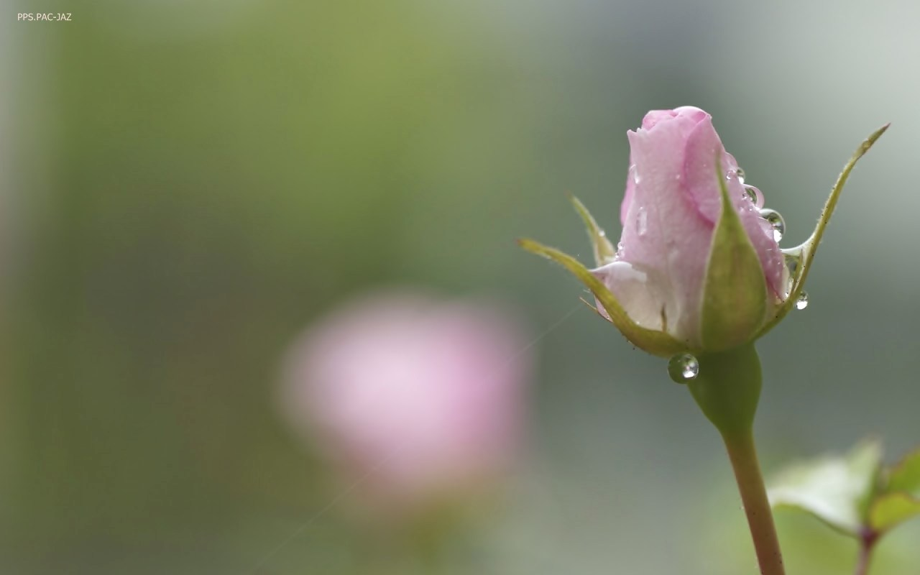
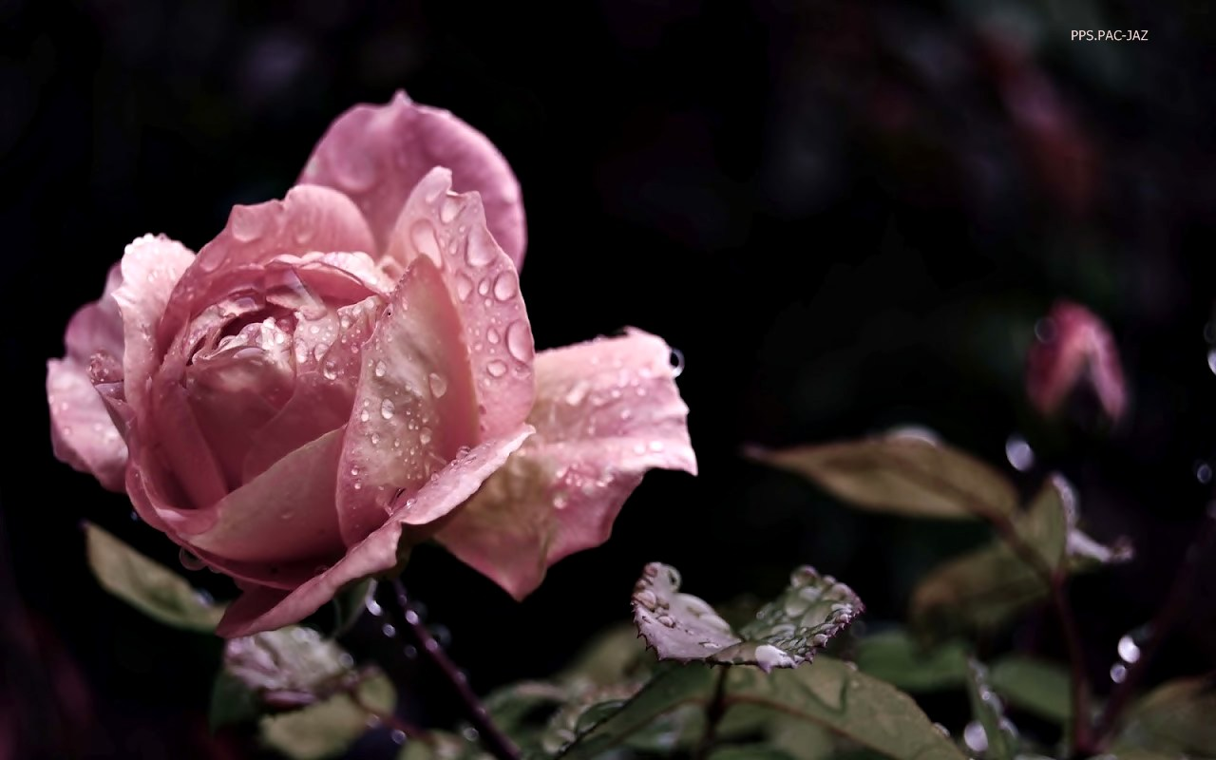











Slide 2
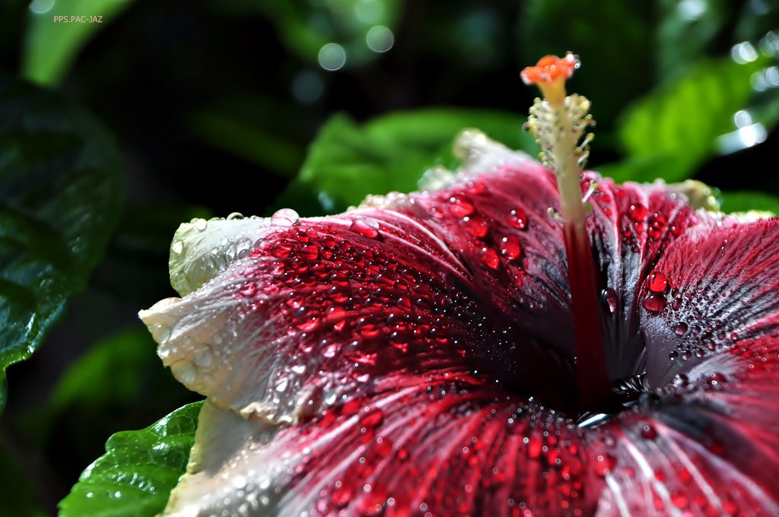

Truman Capote (1924-1984), que con su libro “A sangre fría “ halló el punto en el cual periodismo y literatura pueden encontrarse y generar una obra de arte (autor también de títulos memorables como Desayuno en Tiffany´s y Otras voces , otros ámbitos), dijo alguna vez:
"No se puede tener demasiados amigos porque entonces no serías realmente amigo de ninguno".

Slide 3
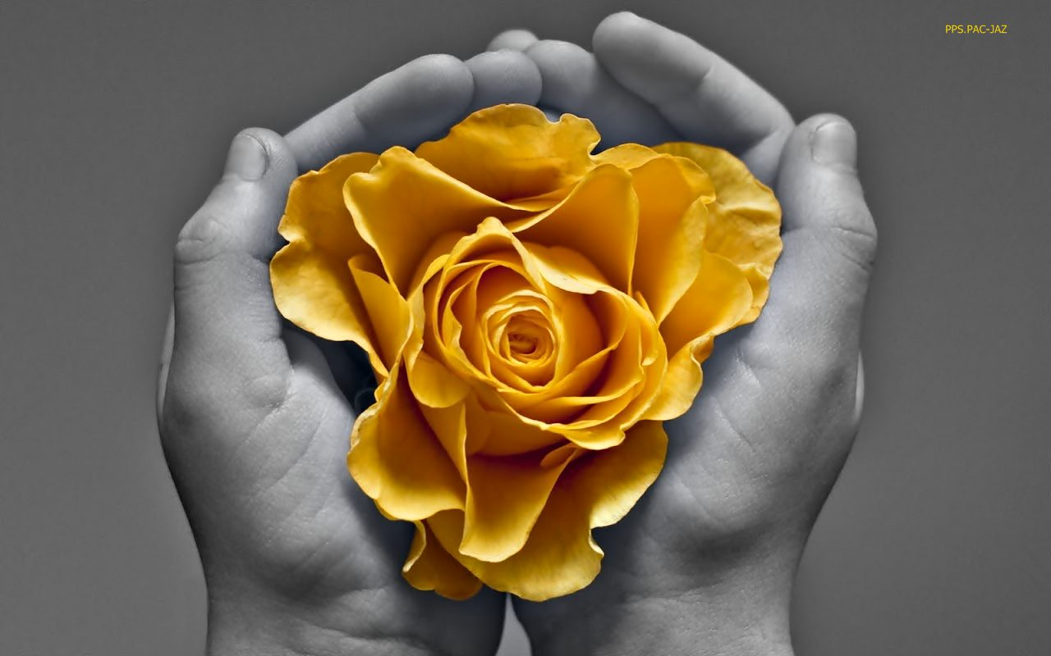
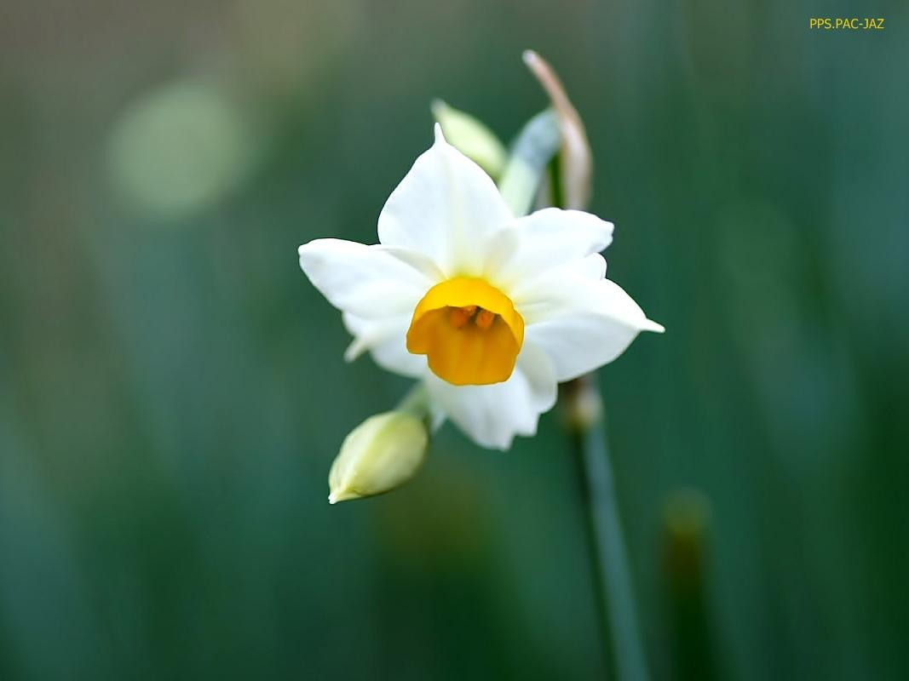
Una reflexión vigente hoy, cuando la palabra amigo es una y otra vez desvirtuada. "Mengano te invita a ser su amigo en la red social X", nos dice un mensaje en nuestro correo electrónico.

Slide 4
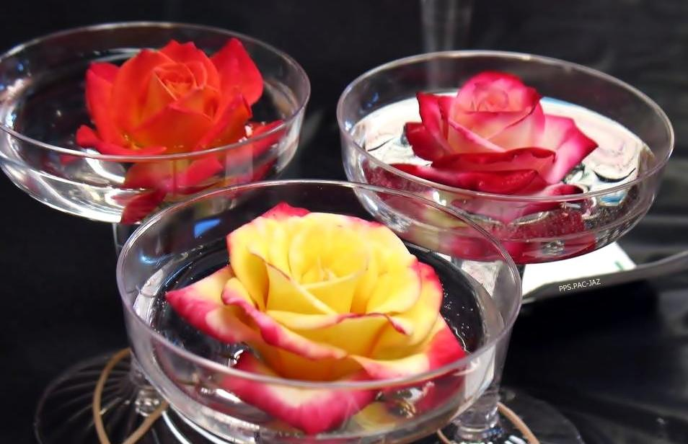
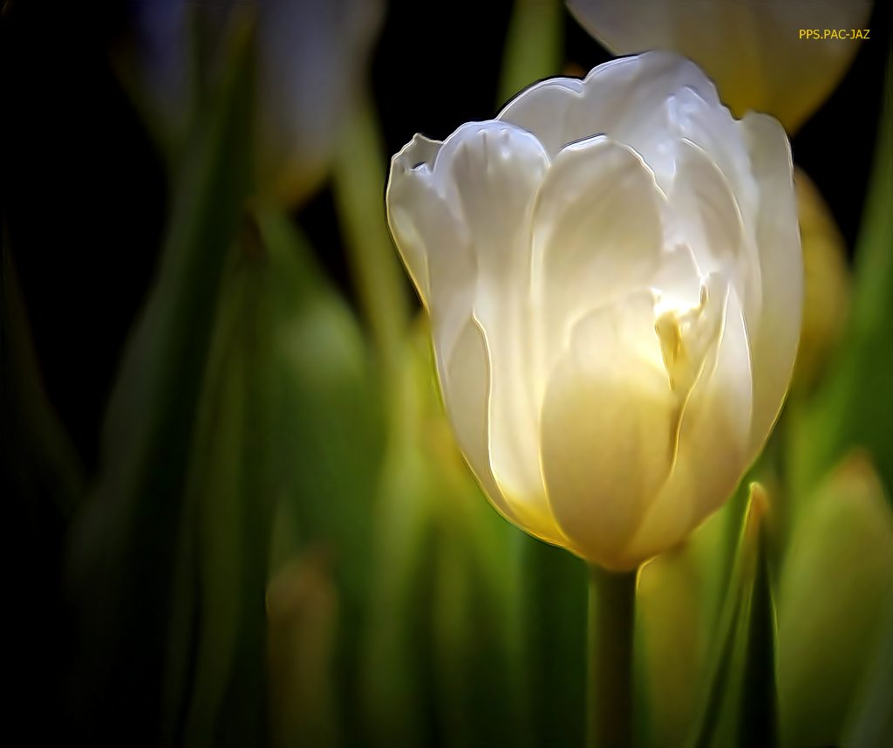
"Te agregué a mi lista de amigos en la red Z", nos anuncia Fulanita en otro mensaje. No sabemos quiénes son Mengano y Fulanita.
Pero la palabra amigo ya se desvirtuó dos veces. Luego ellos dirán que tienen quinientos, mil o diez mil amigos en Facebook, My Space, Twitter o la red virtual que fuere.

Slide 5
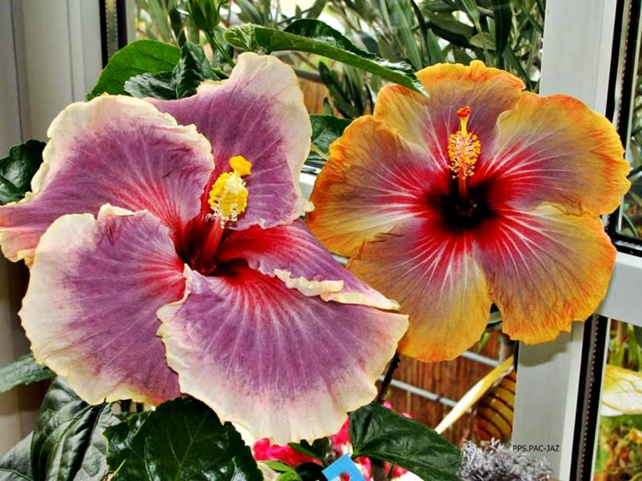
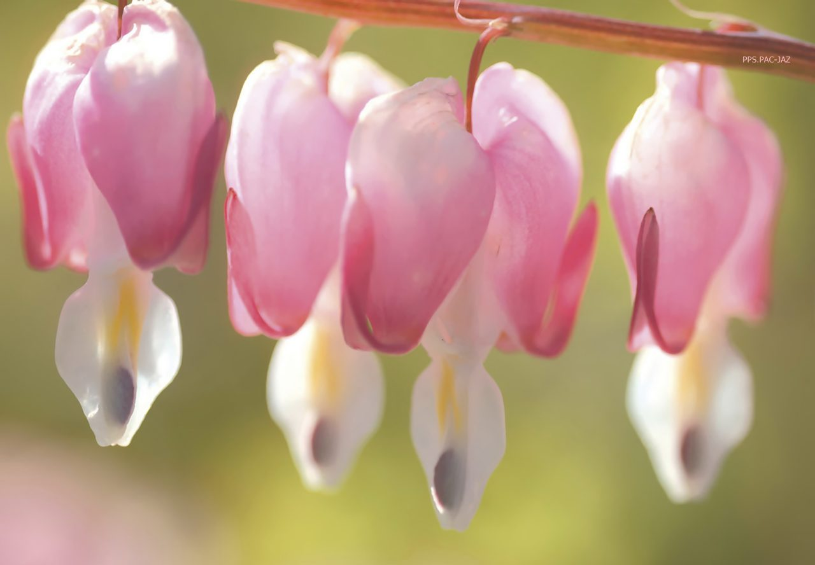
Vi en televisión, en Barcelona, cómo la campeona española de contactos en redes virtuales se ufanaba de contar con diez mil amigos.
Y escuché cómo ella misma decía
que el día de su cumpleaños no había tenido realmente a quién invitar

Slide 6
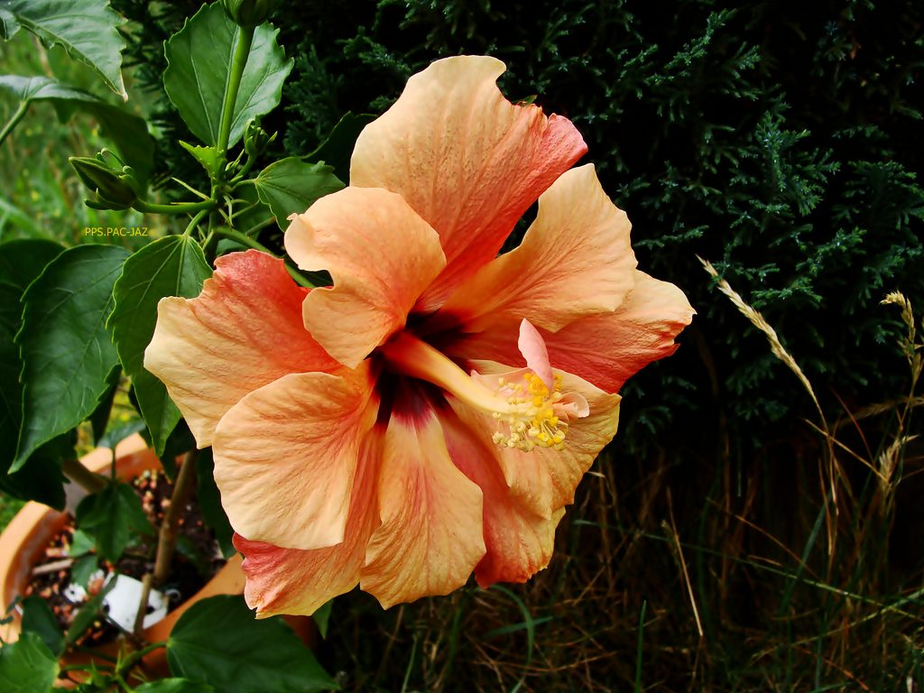
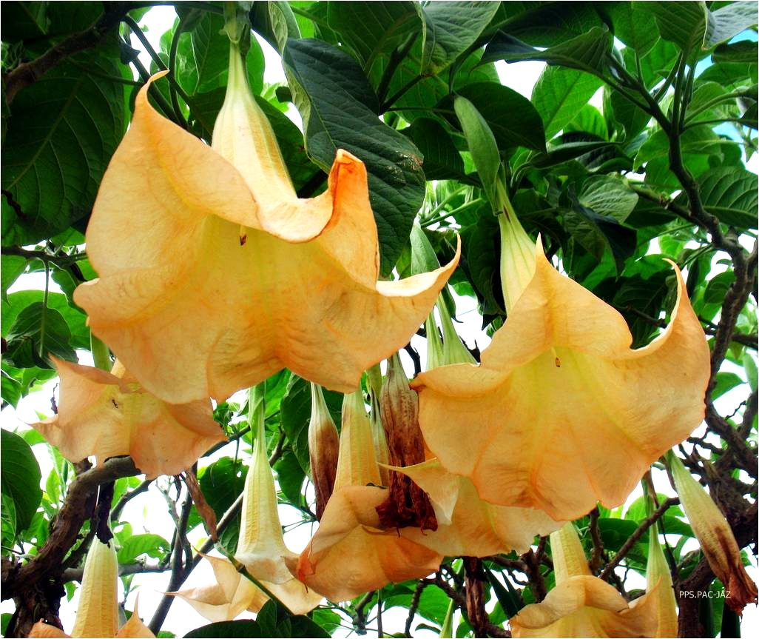
La amistad es un vínculo que se teje en el tiempo y en el espacio real.
Se hila con experiencias compartidas (tristes y alegres, fáciles y difíciles), con actos que generan confianza, con presencia, con paciencia, con escucha..

Slide 7
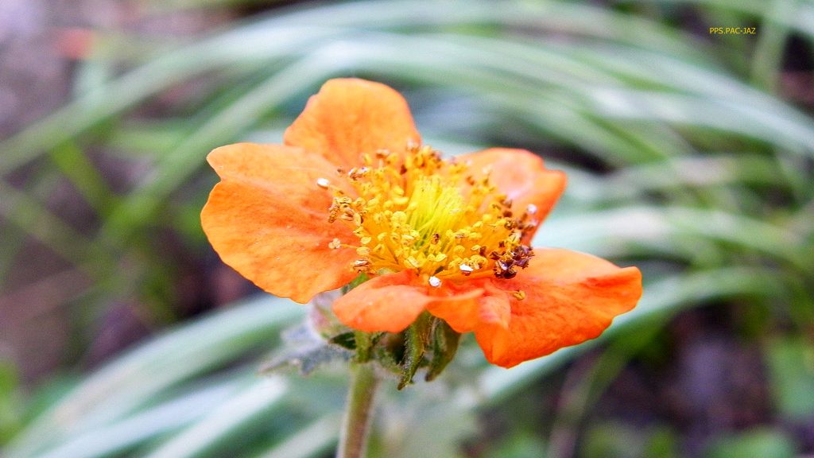
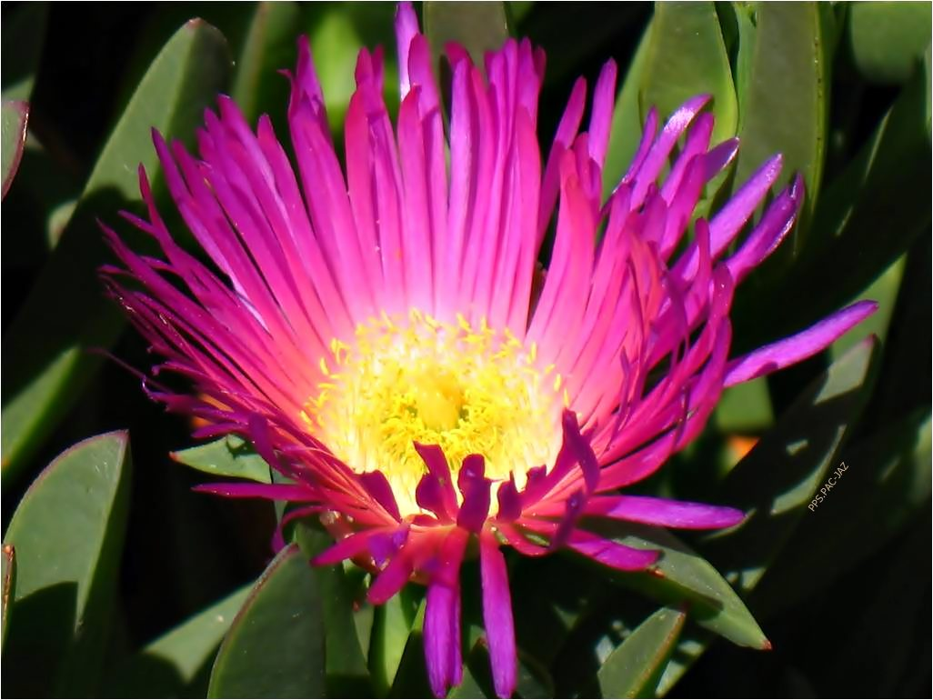
Una persona muy popular puede tener muchos conocidos, alguien sociable puede estar colmado de contactos.
Pero un amigo es otra cosa... es una obra de artesanía.

Slide 8
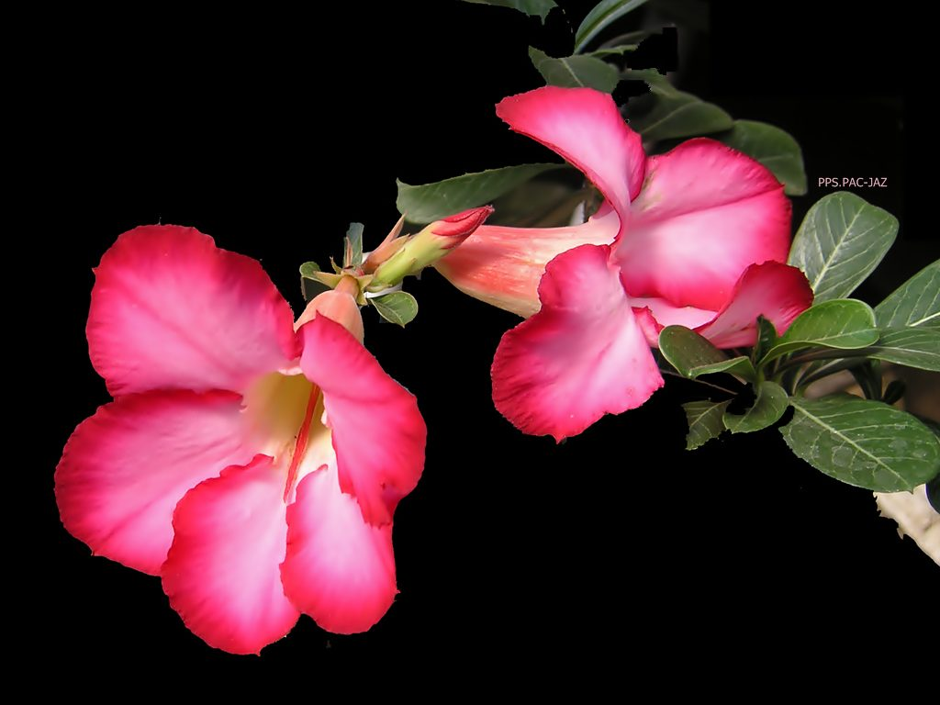
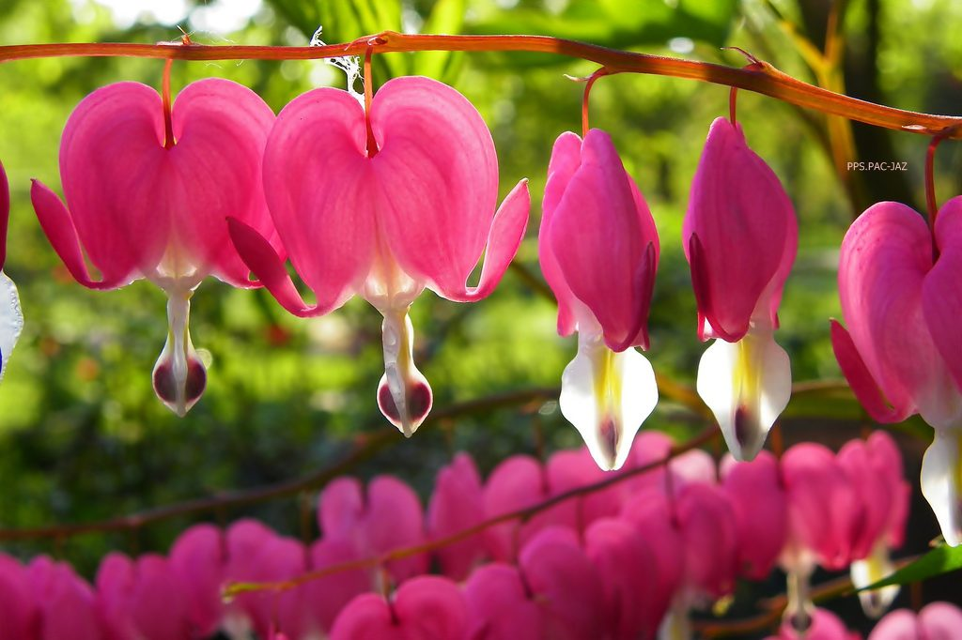
Los amigos no se fabrican en serie.
Quien mantiene un vínculo por interés, por cálculo, por conveniencia o porque eso lo acerca a alguna forma de poder, no crea ni sostiene una amistad, sino simplemente... una transacción

Slide 9
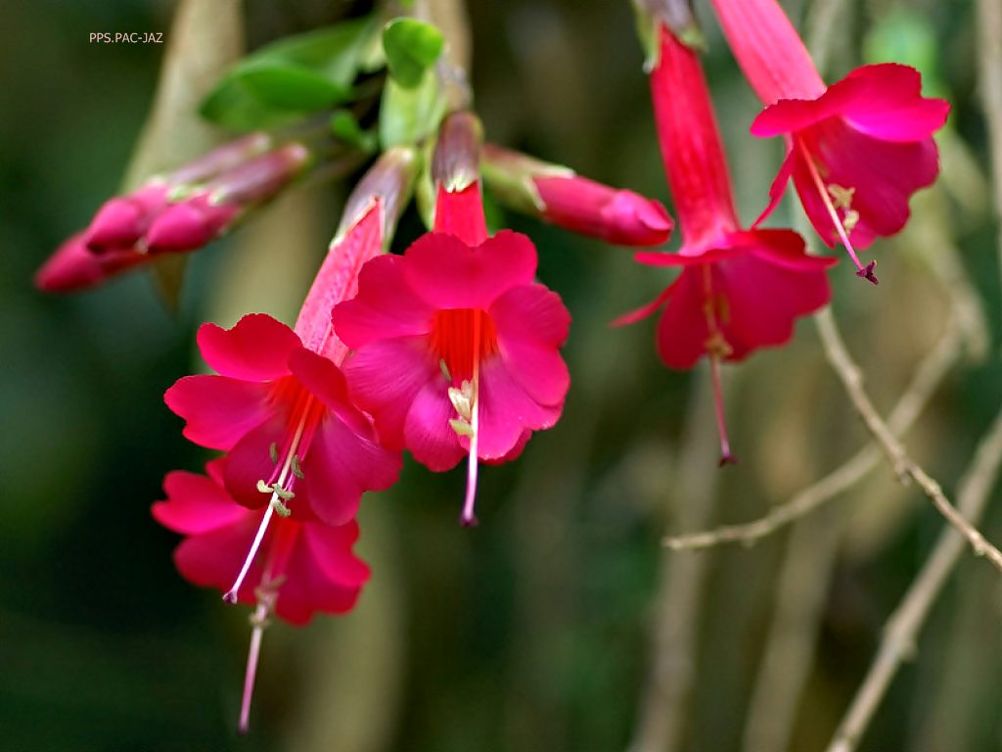
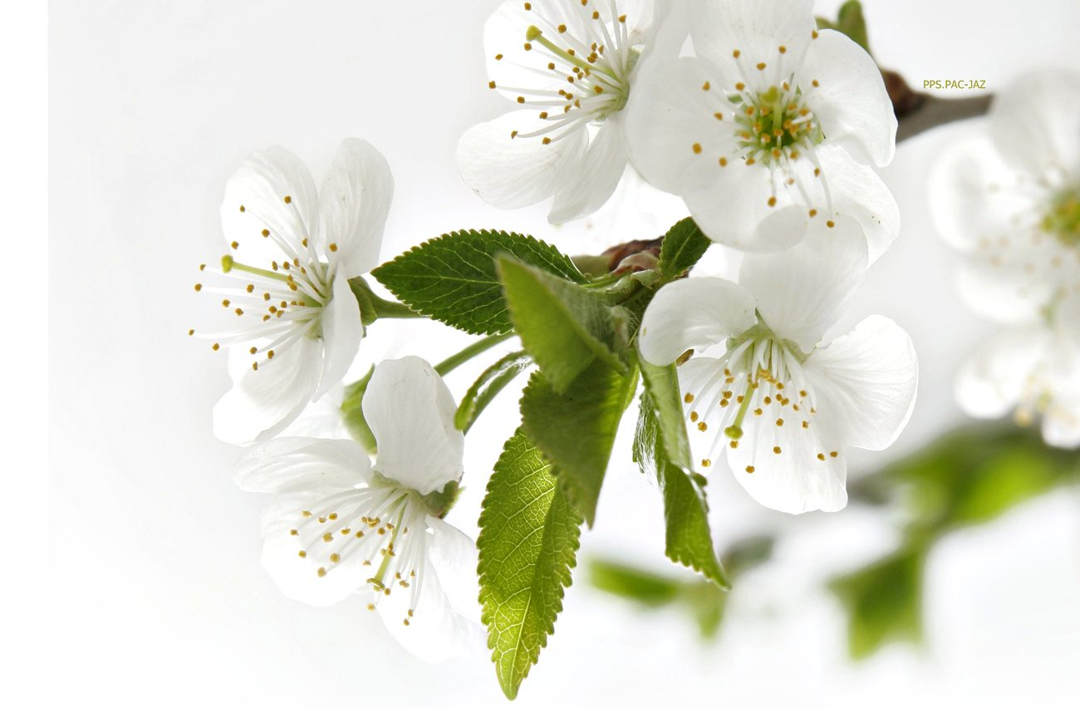
La amistad, acaso como ningún otro, es un vínculo de paridad, que trasciende en su misma existencia, sin necesidad de plantearse propósitos ni metas.

Slide 10
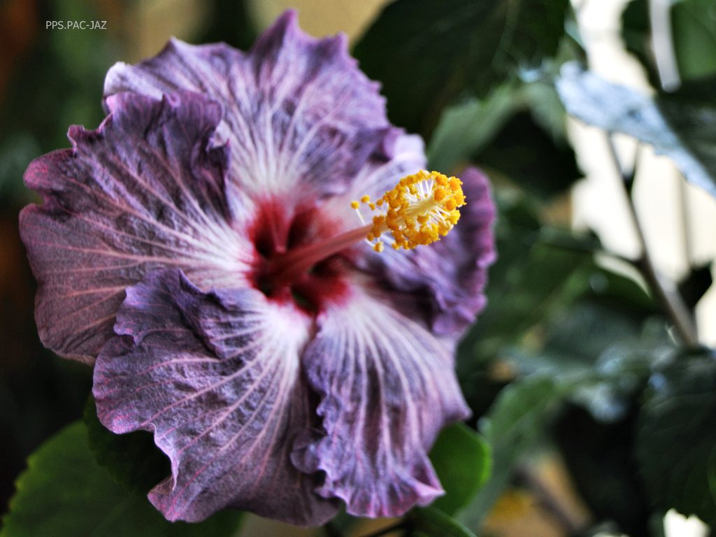
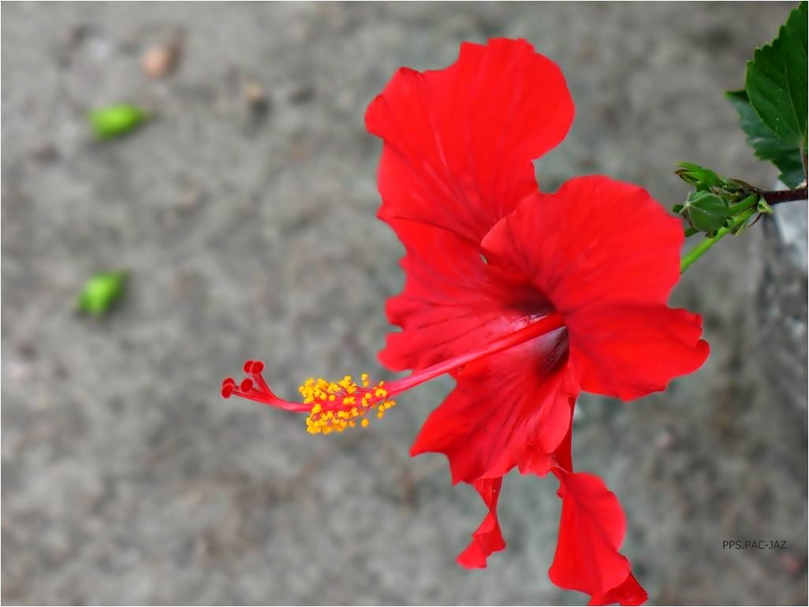
Quizá se trate de la forma más desinteresada del amor.
Por este mismo motivo, como en ningún otro vínculo, la reciprocidad es esencial.

Slide 11
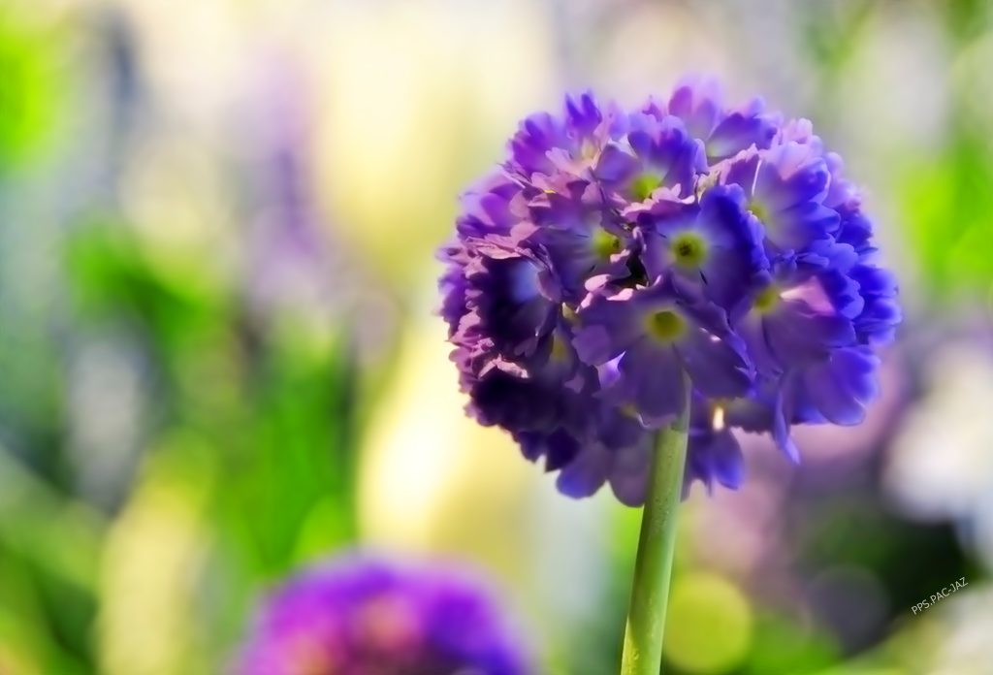
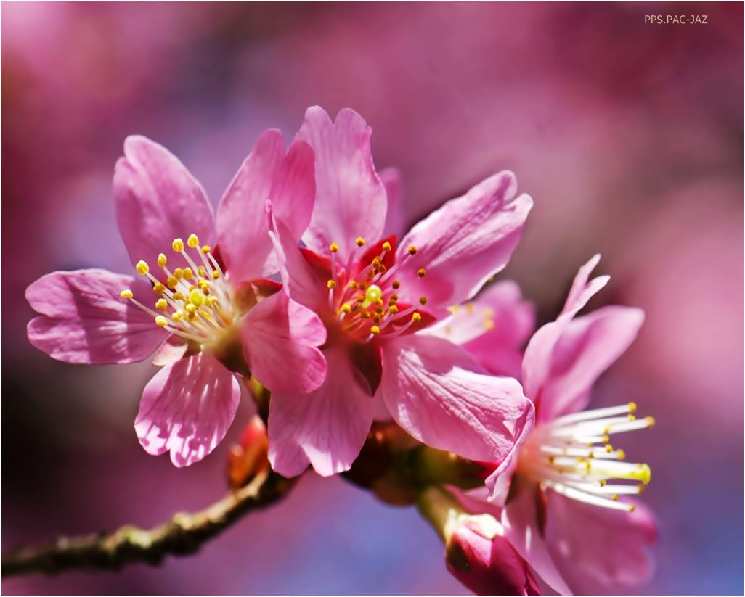
El enamoramiento, por ejemplo,
suele ser ciego y dejarnos atados,
con la soga de nuestra ilusión vana,
a quien no nos corresponde.
En la amistad, la ausencia de reciprocidad anuncia el fin de la relación.
Decía Aristóteles que sólo cuando se basa en la virtud, y no en la utilidad, la amistad merece ese nombre.

Slide 12
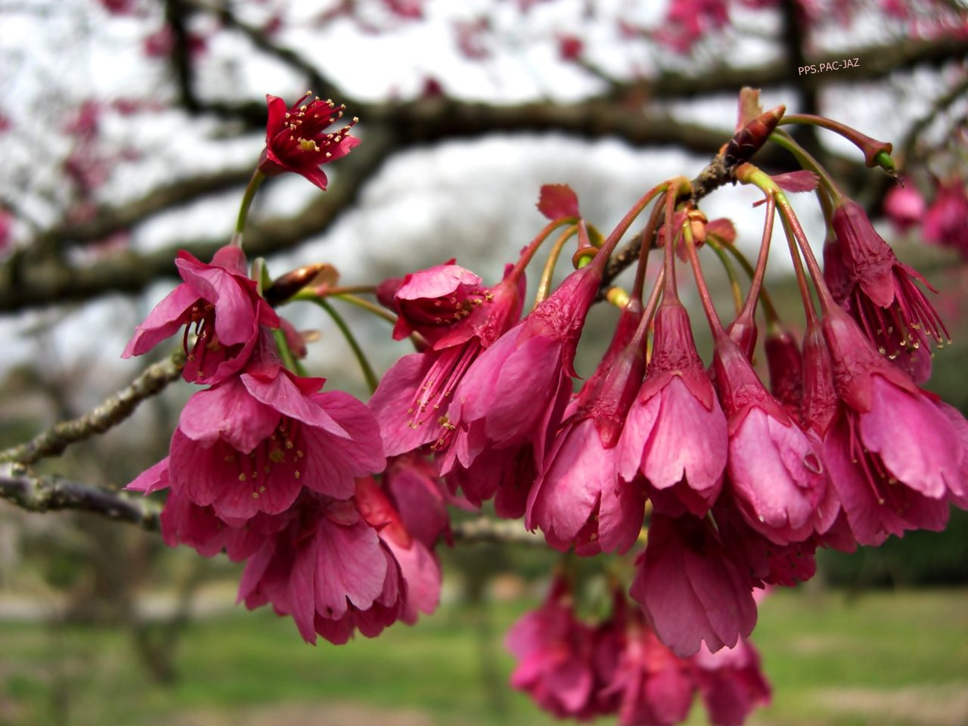
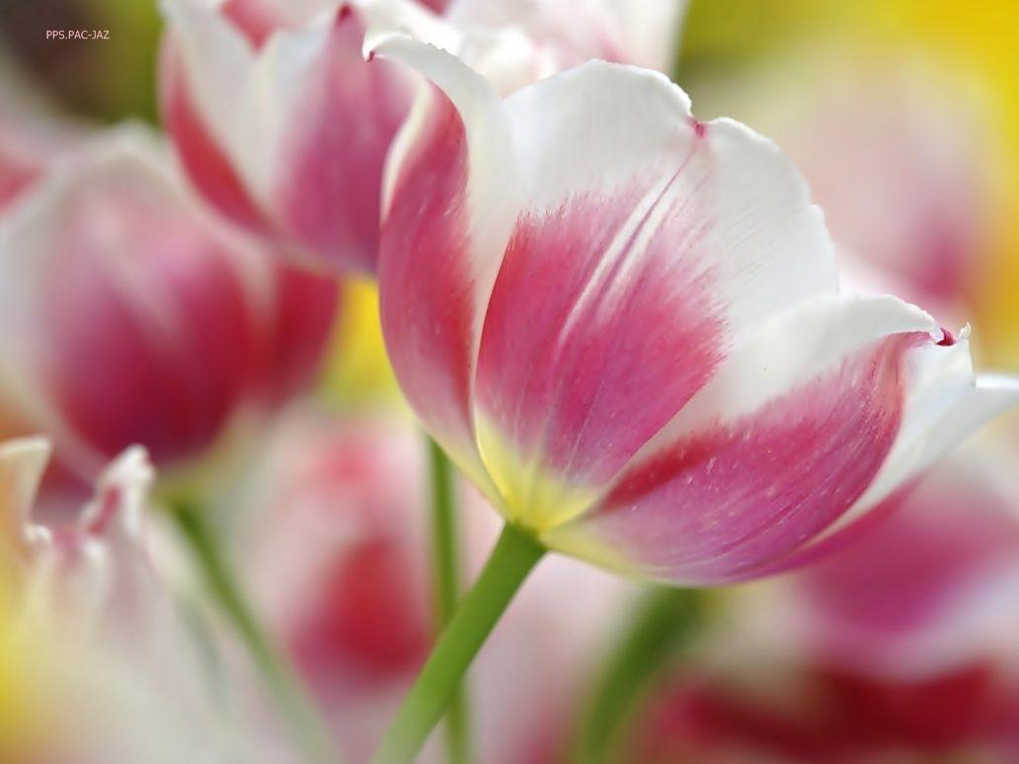
"El amigo es quien me abre la puerta que deseo abrir,
es a veces el sabio que me dice la verdad que me serena y me da paz"
dice el pensador italiano Francesco Alberoni en La amistad,
un hermoso y profundo ensayo sobre el tema

Slide 13
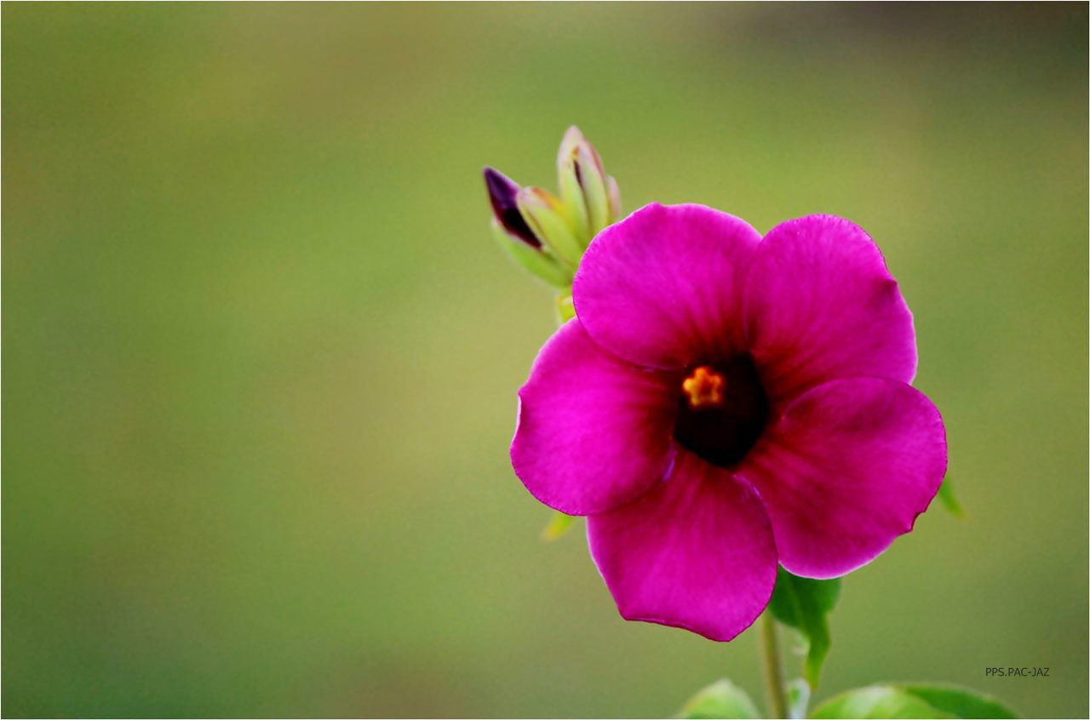

Con un amigo, reflexiona Alberoni,llegamos juntos a los mismos lugares desde puntos de vista diferentes.
“La amistad, insiste, se vive siempre en tiempo presente.”
Dos amigos que se reencuentran tras muchos años
siguen la conversación con fluidez,
no tienen deudas pendientes con el pasado,
no están juntos para construir un mañana

Slide 14
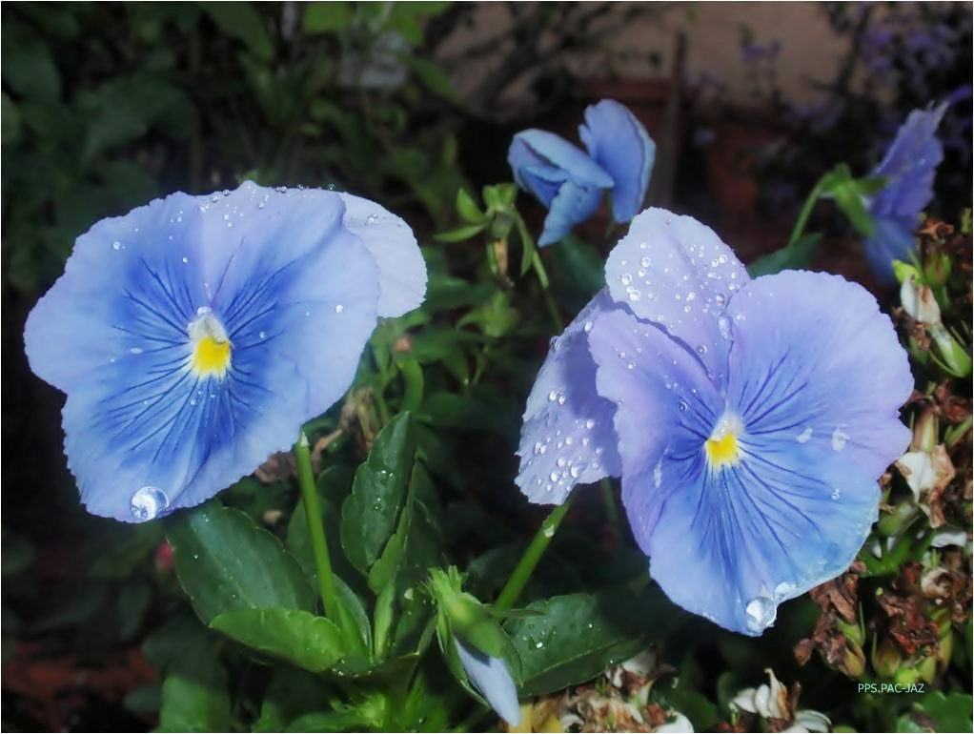
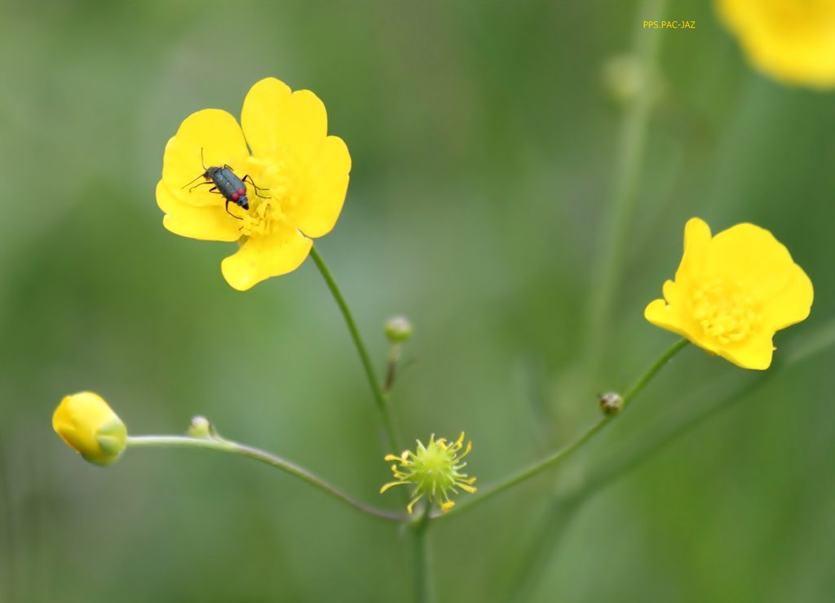
Simplemente, comparten un tiempo continuo.
No tratan de modificarse el uno al otro, no se ponen plazos,
no se angustian por el futuro de su relación.

Slide 15
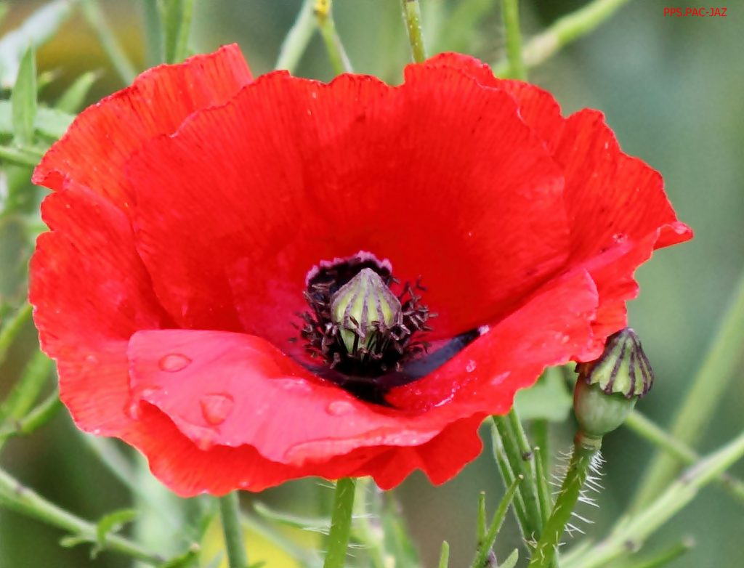
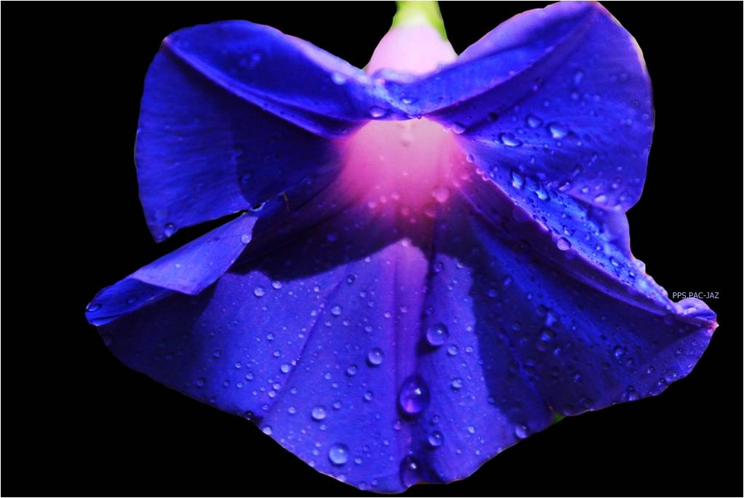
Se aceptan y se quieren.
El amigo es siempre un testigo que está de nuestra parte.
Y en una vida plagada de desencuentros y zancadillas,
esto tiene un valor inapreciable y sanador.

Slide 16
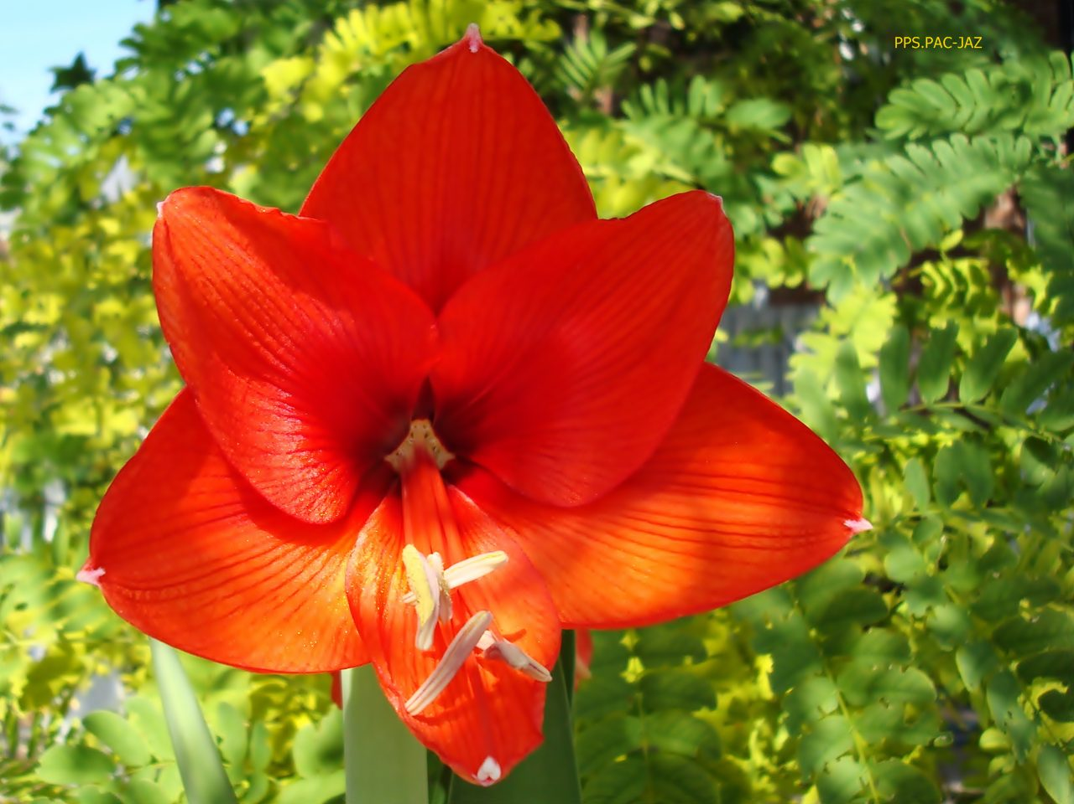
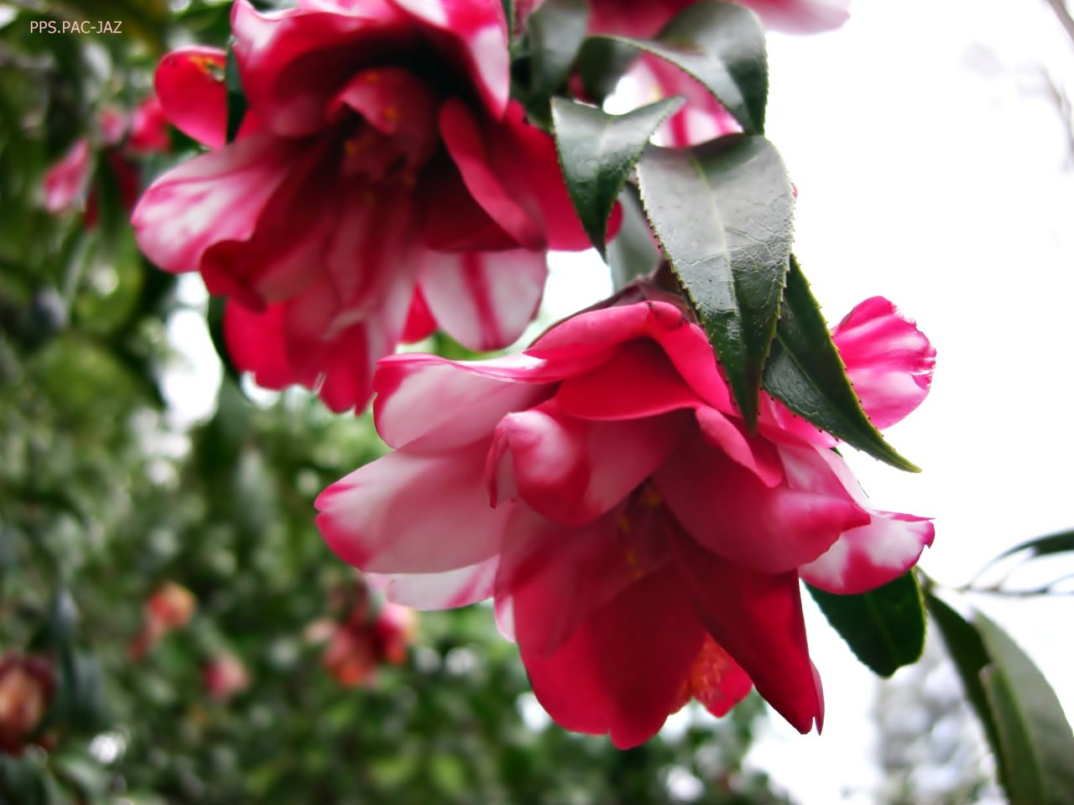
"La sociedad moderna, escribe Alberoni,
transforma las virtudes en prestaciones y los ideales en servicios".
Por eso, en estos tiempos, tantas veces se padece de soledades colectivas y el alma de muchas personas atiborradas de "contactos", "relaciones" y "conocidos“... es un alma solitaria

Slide 17
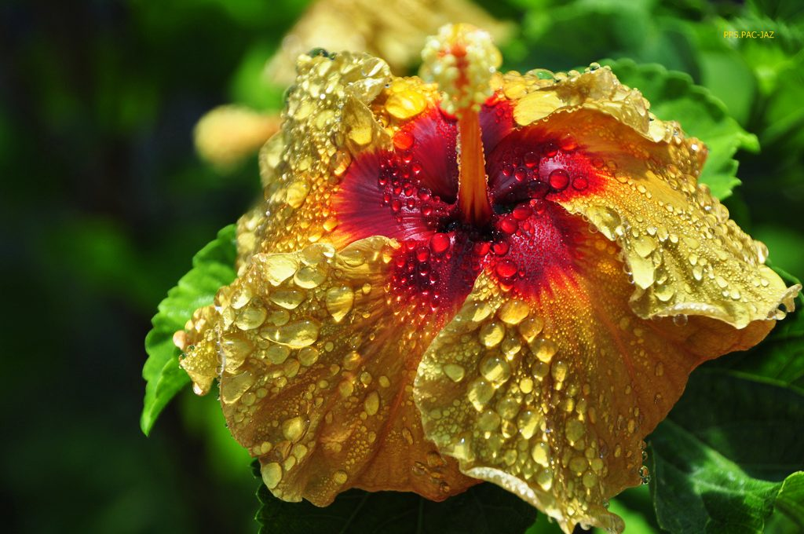
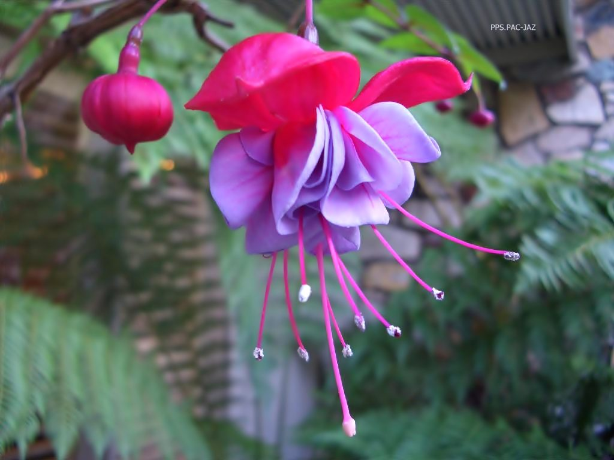
No se honra la amistad desde el egoísmo;
se la seca cuando se carece de empatía;
no se puede acceder a ella desde la manipulación

Slide 18
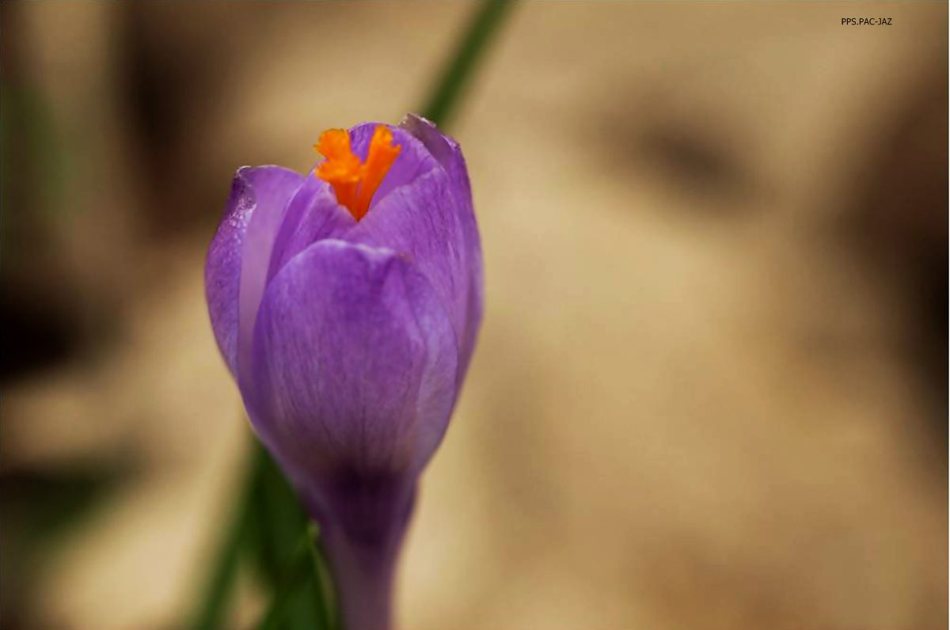
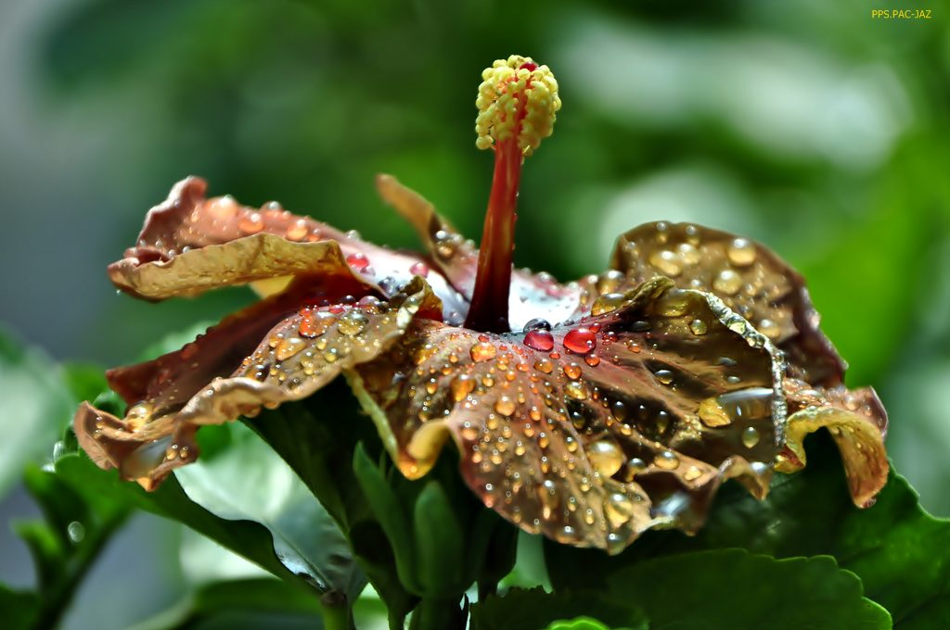
Confianza, compromiso, honestidad y justicia son requisitos ineludibles en su vivencia.
Mientras los seres humanos tengan necesidad de amor,
de valorar, de ser valorados,
habrá espacio y tiempo para la amistad,
para respetarla y dignificarla.

Slide 19
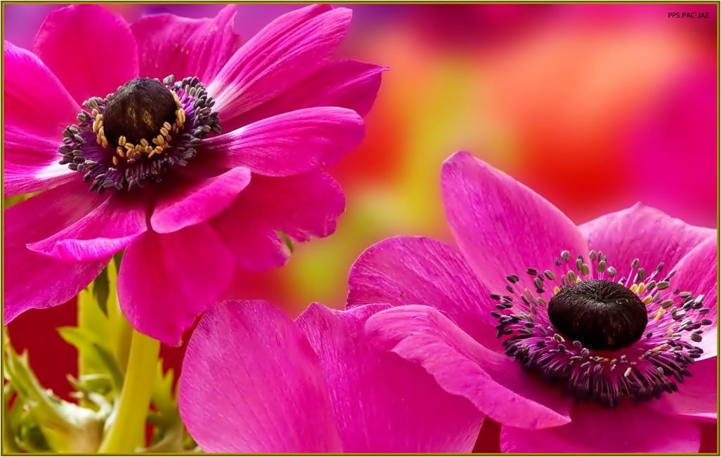
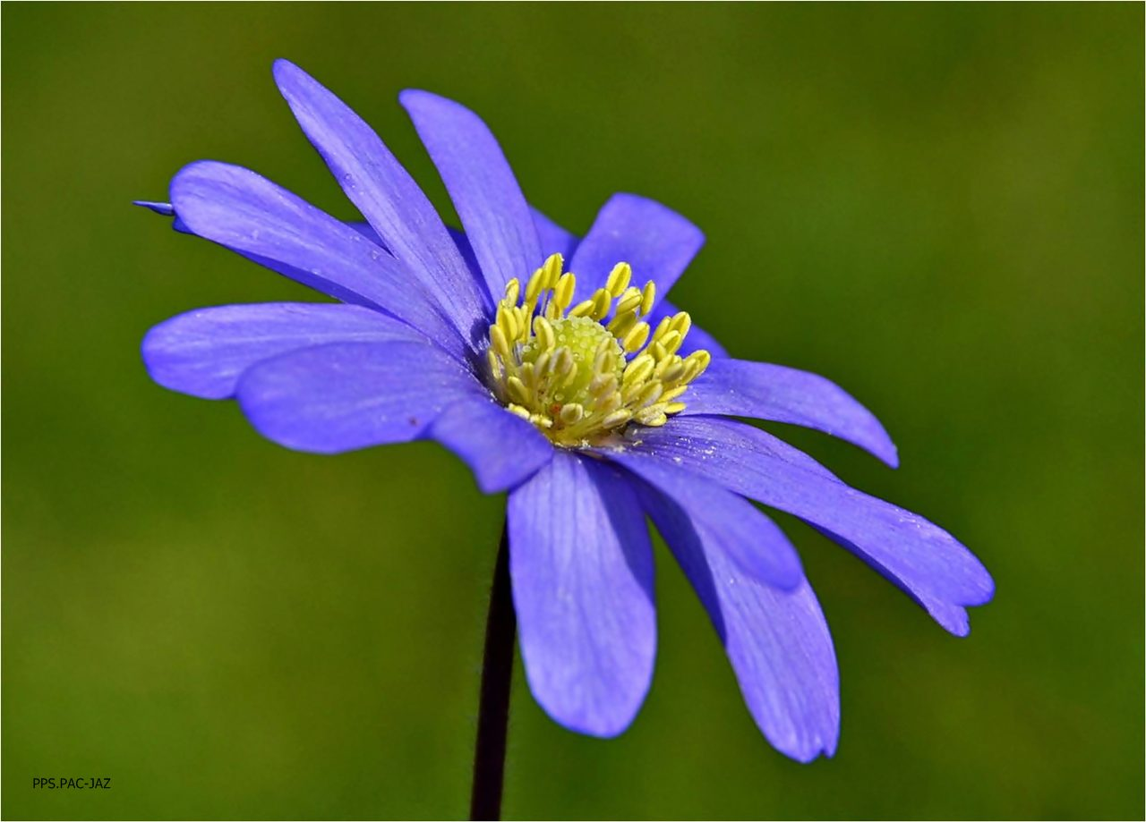
Cada amigo fue, es y será...
una joya única.

Slide 20
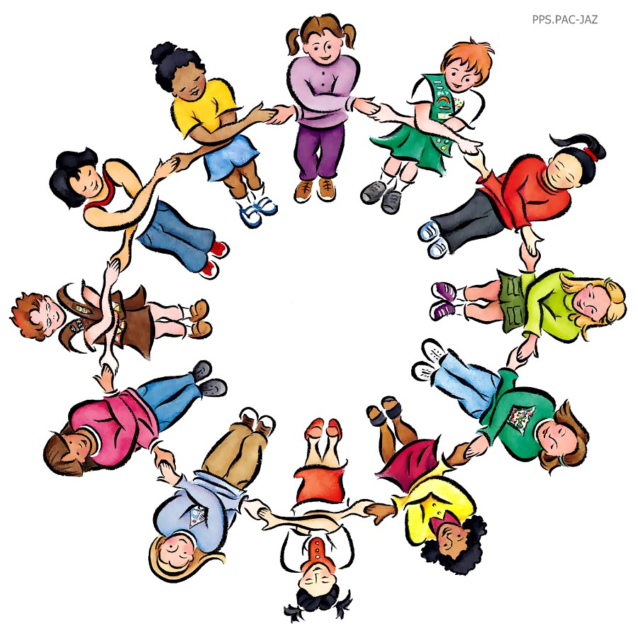


Slide 21




Accede a la sección que desees desde aquí:
PPS Exclusivos
Dedicatorias | Fechas Especiales | Graciosos | Historia y arte | Lugares | Musicales
Naturaleza y Ciencias | Política | Reflexión | Religiosos | Románticos | Salud
Si deseas recibir pps periódicamente en tu correo electrónico subscríbete aquí:

